Slide 1
Дикие
животные

Slide 2
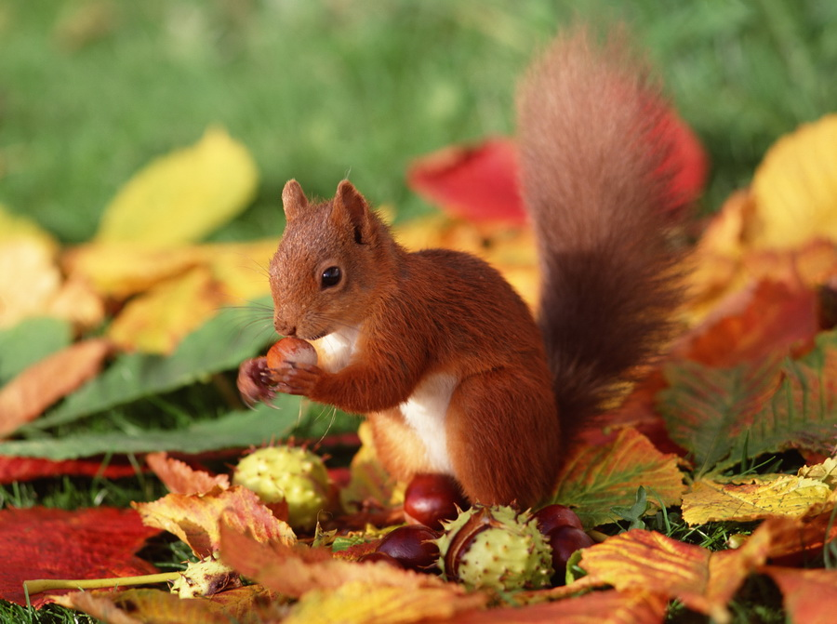
БЕЛКА

Slide 3
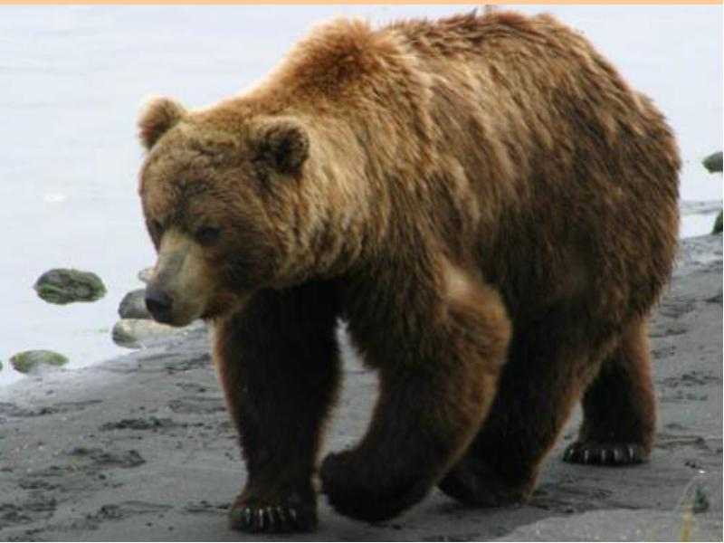
МЕДВЕДЬ

Slide 4
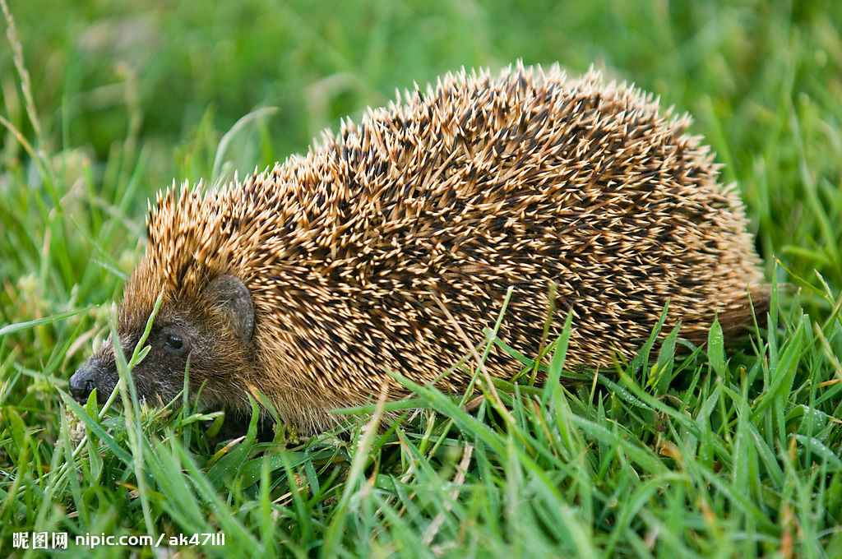
ЁЖ

Slide 5
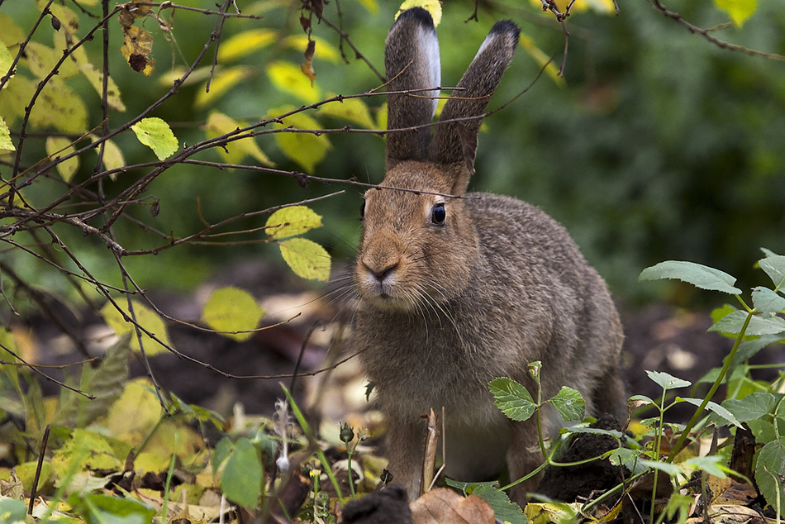
ЗАЯЦ

Slide 6
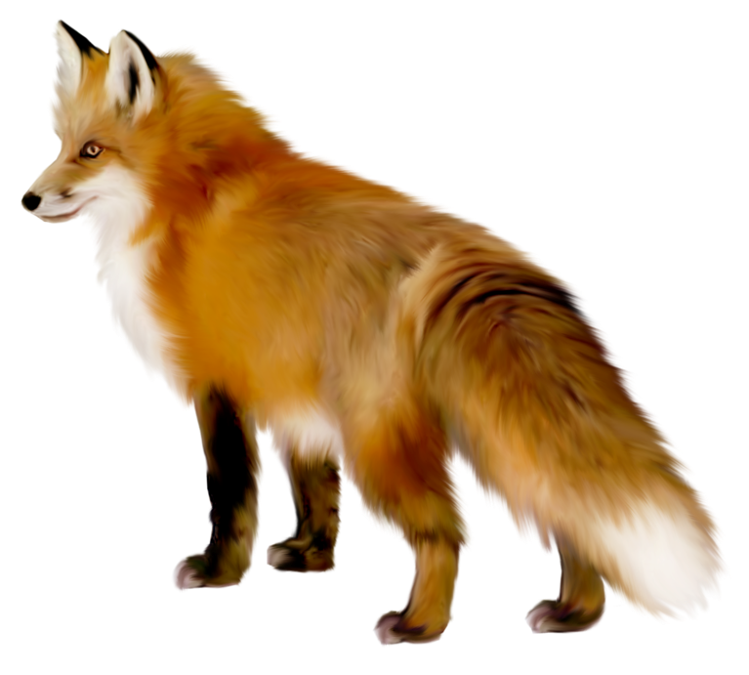
ЛИСА

Slide 7
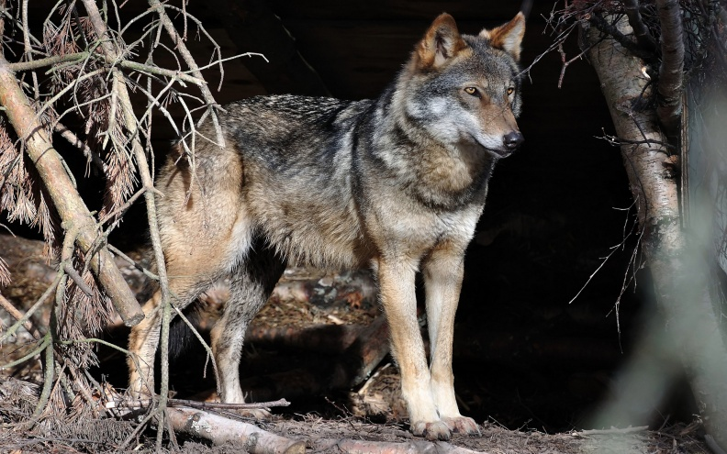
ВОЛК

